Slide 1
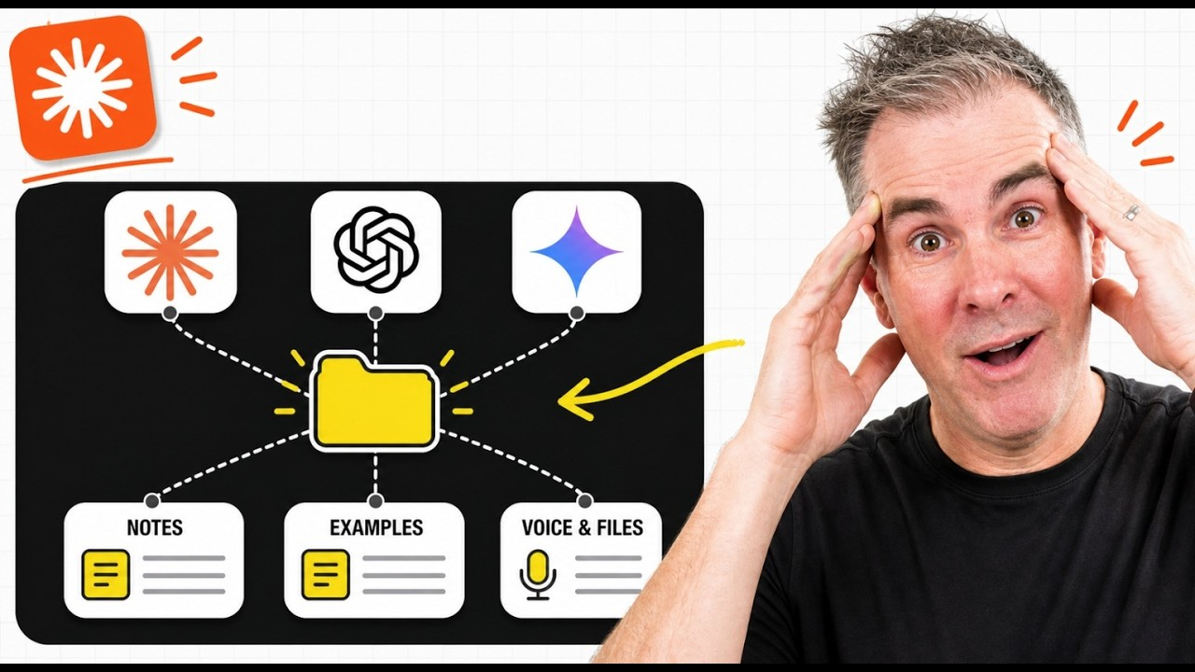
DREAMLABS COLLECTOR
Build This ONCE. Any AI You Use Will Get Smarter Forever.
이 영상은 AI 사용 시 반복적으로 발생하는 '마찰 비용' 문제를 해결하기 위한 '정보 계층(Information Hierarchy)' 구축 방법을 제시합니다. 매번 AI에게 비즈니스 정보와 선호 스타일을 재설명하는 비효율성을 지적하며, 한 번 구축된 정보 계층이 모든 AI 도구에서 영구적으로 AI를 더 스마트하게 만든다고 주장합니다. 이를 통해 AI 설정 시간을 줄이고 일관된 결과물을 얻을 수 있습니다. 영상은 비즈니스를 AI 친화적인 운영 매뉴얼로 전환하고, Claude와 같은 AI를 활용하여 정보 계층을 자동 구축하는 과정을 시연합니다. (메타데이터 기반 추론)
CHANNEL
VIDEO ID
Rick Mulready
5H-s-TIO0QE
source: https://www.youtube.com/watch?v=5H-s-TIO0QE | video_id: 5H-s-TIO0QE | generated: 2026-06-11T16:28:03Z

Slide 2
Executive Summary
영상 시청 전 빠른 정보 습득을 위한 요약
SUMMARY
이 영상은 AI 사용 시 반복적으로 발생하는 '마찰 비용' 문제를 해결하기 위한 '정보 계층(Information Hierarchy)' 구축 방법을 제시합니다. 매번 AI에게 비즈니스 정보와 선호 스타일을 재설명하는 비효율성을 지적하며, 한 번 구축된 정보 계층이 모든 AI 도구에서 영구적으로 AI를 더 스마트하게 만든다고 주장합니다. 이를 통해 AI 설정 시간을 줄이고 일관된 결과물을 얻을 수 있습니다. 영상은 비즈니스를 AI 친화적인 운영 매뉴얼로 전환하고, Claude와 같은 AI를 활용하여 정보 계층을 자동 구축하는 과정을 시연합니다. (메타데이터 기반 추론)
source: https://www.youtube.com/watch?v=5H-s-TIO0QE | video_id: 5H-s-TIO0QE | generated: 2026-06-11T16:28:03Z

Slide 3
Video Structure
영상 구성과 논리 흐름
01
0:00–1:52: AI 시간을 낭비하는 숨겨진 '마찰 비용'
02
1:52–3:54: 정보 계층 소개 (복합적인 해결책)
03
3:54–7:21: 비즈니스를 AI 친화적인 운영 매뉴얼로 전환
04
7:21–11:18: Claude가 전체 계층을 자동 구축하고 정리하는 과정 시연
05
11:18–14:39: 동일한 파일, 새로운 AI: 만료되지 않는 하나의 자산
source: https://www.youtube.com/watch?v=5H-s-TIO0QE | video_id: 5H-s-TIO0QE | generated: 2026-06-11T16:28:03Z

Slide 4
Key Ideas
정보게시물로 전환할 핵심 아이디어
01
AI 사용의 '마찰 비용' 문제와 비효율성
02
정보 계층(Information Hierarchy) 개념 및 그 중요성
03
AI를 위한 비즈니스 운영 매뉴얼화 전략
04
AI (Claude)를 활용한 정보 계층의 자동 구축 및 관리
05
AI 도구 독립적인 영구적 자산으로서의 정보 계층
source: https://www.youtube.com/watch?v=5H-s-TIO0QE | video_id: 5H-s-TIO0QE | generated: 2026-06-11T16:28:03Z

Slide 5
DreamLabs Application
DreamLabs 내부 적용 관점
01
DreamLabs의 AI 페르소나 및 비즈니스 컨텍스트 표준화: 모든 내부 AI 도구에 일관된 정보를 제공하여 초기 설정 시간을 단축하고 결과물의 일관성을 높일 수 있습니다.
02
내부 AI 도구 사용 시 초기 설정 시간 단축: 각 프로젝트나 팀별로 필요한 AI 컨텍스트를 정보 계층으로 구축하여 AI 활용 효율성을 극대화할 수 있습니다.
03
프로젝트별 AI 지식 기반 구축 및 관리: 특정 프로젝트의 고유한 정보, 스타일 가이드, 용어집 등을 정보 계층으로 만들어 AI가 해당 프로젝트에 최적화된 결과물을 생성하도록 지원합니다.
04
새로운 AI 도구 도입 시 빠른 적응 및 일관성 유지: 새로운 AI 솔루션을 도입하더라도 기존의 정보 계층을 활용하여 빠르게 DreamLabs 환경에 통합하고 일관된 운영을 유지할 수 있습니다.
05
AI 기반 콘텐츠 생성 시 DreamLabs 스타일 가이드 자동 적용: 마케팅 자료, 보고서 등 AI가 생성하는 모든 콘텐츠에 DreamLabs의 브랜드 보이스와 스타일을 자동으로 적용하도록 정보 계층을 활용할 수 있습니다.
source: https://www.youtube.com/watch?v=5H-s-TIO0QE | video_id: 5H-s-TIO0QE | generated: 2026-06-11T16:28:03Z

Slide 6
Verification Required
모델 추론/metadata 한계/원본 확인 필요
01
정보 계층의 구체적인 구조 및 포함되어야 할 내용: 영상에서 제시하는 정보 계층의 상세 구성 요소와 각 요소의 역할에 대한 확인이 필요합니다.
02
Claude를 활용한 정보 계층 자동 구축 과정의 상세 방법론: 어떤 프롬프트와 단계를 거쳐 정보 계층이 구축되는지 구체적인 시연 내용 확인이 필요합니다.
03
Hyperagent, Wisprflow, Relay.app 등 언급된 도구들이 정보 계층 구축 및 활용에 어떻게 기여하는지: 각 도구의 역할과 정보 계층과의 연동 방식에 대한 상세 확인이 필요합니다.
04
정보 계층이 실제로 모든 AI 도구에서 '영구적으로 스마트하게' 만드는 메커니즘: 기술적 구현 방식 및 효과에 대한 검증이 필요합니다.
05
정보 계층 구축에 필요한 시간 및 자원: 초기 구축에 소요되는 노력과 유지보수 비용에 대한 정보 확인이 필요합니다. (메타데이터 기반 추론)
source: https://www.youtube.com/watch?v=5H-s-TIO0QE | video_id: 5H-s-TIO0QE | generated: 2026-06-11T16:28:03Z

Slide 7
Source & Download Metadata
게시물과 문서 산출물 추적 정보
METADATA
Title: Build This ONCE. Any AI You Use Will Get Smarter Forever.
Channel: Rick Mulready
Video ID: 5H-s-TIO0QE
Source URL: https://www.youtube.com/watch?v=5H-s-TIO0QE
Playlist ID: PLHwM6idVO2zyqi2IZeDAiP5QBqRXd2Zyh
Generated at: 2026-06-11T16:28:03Z
Source basis: metadata_and_model_inference
source: https://www.youtube.com/watch?v=5H-s-TIO0QE | video_id: 5H-s-TIO0QE | generated: 2026-06-11T16:28:03Z

